Slide 1
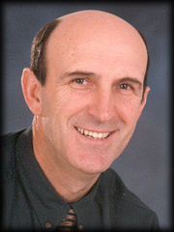
Quinn的知識層次

Slide 2
知識的定義
Quinn(1996)認為:「知識是存在於專業人員身上的技能財產，可分為：認知知識(Cognitive knowledge) 、高級技能(Advanced skills) 、系統理解(System understanding )、自我激勵創造力(Self-motivated creativity)等」。
Harris(1996)則認為:「知識是資訊、文化脈絡以及經驗的組合」。
Qunitas(1997)定義知識是企業的無形資產，如：
市場及顧客資訊 產品資訊 人力資源資訊 核心商業流程 交易相關資訊 管理資訊 供應商資訊 專家知識

Slide 3
Quinn的知識意涵
自我激勵創造力(Self-motivated creativity)
或可稱為關注為什麼（care-why）。包含追求成功的意志、動機與調適能力。具備此層次的知識可以因應今日快速變動的外在環境，並可更新前三種層次的知識。
認知知識(Cognitive knowledge)
或可稱為知道什麼（know-what）。專業人員經由廣泛而深入的訓練以及檢定認證，所可以掌握特定領域的基本知識，但具備此層次的知識並不足以提供成功的產品和
服務。

Slide 4
Quinn的知識意涵
進階技能(Advanced skills)
或可稱為知道如何（know-how）。乃將「自書本學習到的知識」應用於實際工作執行中，亦即專業人員將特定領域的基本知識，應用於解決複雜的現實問題，並創造出實用的價值。
系統理解(System understanding)
或可稱為知道為什麼（know-why）。乃是深入理解特定領域的知識，其背後所隱涵的因果關係，並可預期事物之間微妙的互動與結果，此層次之知識最終所呈現的是高度訓練後的直覺。具備此層次之知識的專業人員不僅可以執行特定領域的任務，並可以解決更龐大且更複雜的問題，以創造出超凡的價值。

Slide 5
知識的其他定義
理性主義主張真實知識並非感官經驗，而是某種理想心智過程中的產物。因此理性主義主張知識係經由心智建構觀念、定律或是其他理論歸納而來，強調知識是「經由理性推論而來」；而經驗主義則認為知識的來源是我們生命個體的感官知覺，故經驗主義主張知識是由「經由感官經驗歸納而來」。柏拉圖則提出了知識是「合理、可接受的真實信仰」。
知識是人類理解與學習的結果。
知識是一套經過觀察、評估、分析、思考的法則，可用來描述或解釋或說明或整合或發展宇宙萬物的現象或事理。
知識就是每個獨立個體所具有的價值觀及對生命、世界的看法與認知。

Slide 6
聖經中的「知識」
箴 1:7 敬畏耶和華是知識的開端；
箴 2:6 因為耶和華賜人智慧；知識和聰明都由祂口而出；
林前 8:1下 知識是叫人自高自大，惟有愛建造人。
林前 12:8 這人藉著那靈得了智慧的言語，那人也照同一位靈得了知識的言語，
弗 3:19 並認識基督那超越知識的愛，
西 2:3 一切智慧和知識的寶藏，都藏在祂裏面。
西 3:10 並且穿上了新人；這新人照著創造他者的形像漸漸更新，以致有充足的知識；
彼後 3:18 你們卻要在我們的主和救主耶穌基督的恩典和知識上長大。

Slide 7
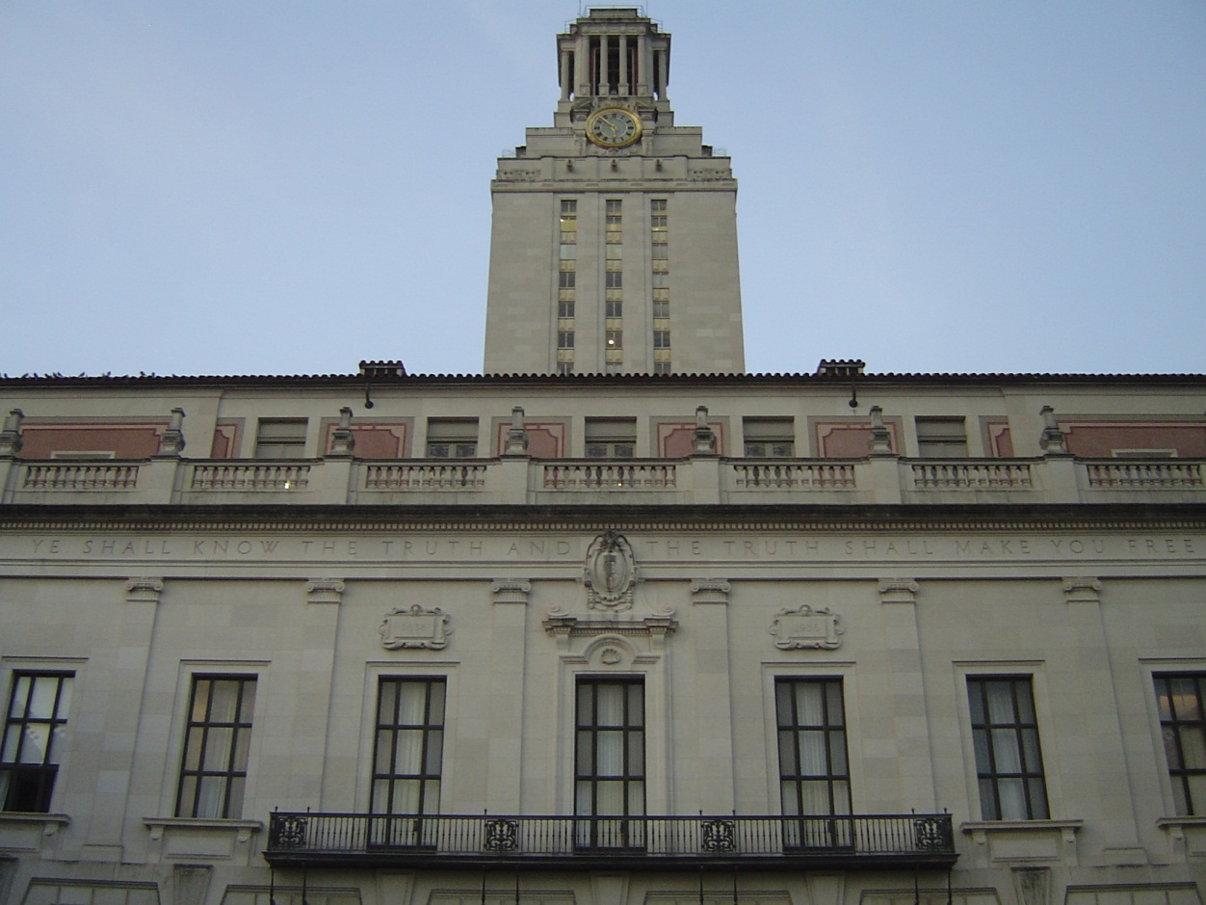
"Ye shall know the Truth and the Truth shall make you free"﹝John 8:32﹞
8:31 | 耶穌對信祂的猶太人說，你們若住在我的話裡，就真是我的門徒；
8:32 | 你們必認識真理，真理必叫你們得以自由。
8:33 | 他們回答祂說，我們是亞伯拉罕的後裔，從來沒有被誰奴役過；你怎麼說，你們必得以自由？
8:34 | 耶穌回答他們說，我實實在在的告訴你們，凡犯罪的，就是罪的奴僕。
8:35 | 奴僕不永遠住在家裡，兒子是永遠住在家裡。
8:36 | 所以神的兒子若叫你們自由，你們就真自由了。
美國德州大學奧斯汀分校 ( The University of Texas at Austin ) 行政大樓

